Slide 1

Abschlusspräsentation
SWT Projekt 2014
Kunde: buschmais GbR „jQAssistant“
Projektname JRMDS

Slide 2
Robert Menger
Chefprogrammierer
Leroy Buchholz
Assistent
Testerin
Administrator
Schriftführerin
Stephanie Schöne
Sinthujan Thanabalasingam
Brit Handrick

Slide 3
Aufgabenstellung
Vereinfachung und Bearbeitung der Regeln von „jQAssistant“
Zentrale Verwaltung von Repositories (Regelwerke)
Regelverwaltung
Hinzufügen
Suchen
Löschen
Einbinden externer Repositories
Zuweisen von Zusammengehörigkeiten
Benutzerverwaltung

Slide 4
Verantwortlichkeiten Programmierung
Verantwortlicher | Bereich
Robert | Backend zur Datenbank, Datenbankverwaltung
Leroy | Benutzerverwaltung und Sicherheit
Sinthujan | Frontend und Suche
Stephanie | Tests und Allestuerin
Brit | Xml-Import und -Export
Alle | Abfangen von Extraaufgaben und Hilfestellung

Slide 5
Organisationsstruktur
optimal für den Großteil des Projektes.
Robert hatte Überblick
jeder hatte seinen Bereich auf den er sich spezialisierte
fester Ansprechpartner für Bereiche
half sich beispielsweise bei der Fehlersuche/-lösung.
Ende verlagerte sich Organisation durch Überlastung

Slide 6
Kommunikation
Kommunikationsmittel | Ab und zu | Wöchentlich | Täglich
Persönliche Treffen |  | X
Email(-liste) | X
Skype - Konferenz |  | X (feste Zeit) | X

Slide 7
Total Lines of Code: 5810
Total Lines of Code: 4047

Slide 8
Eingearbeitet in:
MagicDraw
Eclipse (mit STS Plugin)
Papyrus
Maven
Spring Framework + Spring Security
Thymeleaf
Git
Neo4J
Cypher
REST
JSON
JAXB, (Un-)Marshaller
JUnit
Html, JavaScript, Jquery, AJAX
JavaDoc

Slide 9
Reise durch das Projekt

Slide 10
Vorbereitung
Einarbeitung
in viele Frameworks, Programmiermethoden und Programme (siehe Auflistung)

Slide 11


Vorbereitung
Was bereitet Probleme? | Was nehmen wir mit?
Konfigurationsprobleme | Neue Kommilitonen kennen gelernt
Verschiedene Lebenssituationen erschweren Terminfindung für persönliche Treffen | gelöst durch Skypekonferenzen, in der alle Mitglieder alles geschriebene nachlesen können
Aufgabenstellung erst später bekommen und schwer zu erfassen, am Anfang nur mündlich

Slide 12
Analyse & Entwurf
Entwurf unterschiedlicher Diagramme gemeinsam in Gruppe mit späterer Digitalisierung
Kontextdiagramm
Anwendungsfälle
Top-Level-Architektur
MockUp
Sequenzdiagramme
kleiner Prototyp „Guestbook“
Analyseklassendiagramm
Entwurfsklassendiagramm
großer gemeinsamer Prototyp
Mockup als Klick-Dummy

Slide 13
Analyse & Entwurf
Was bereitet Probleme? | Was nehmen wir mit?
Die Größe und Umfang des Projekts einschätzen | Es ist gut, vorausschauend zu arbeiten: - Guten Wissensstand genutzt um sich in neue Themen einzuarbeiten
Konfigurationsprobleme | Guestbook-Prototyp hat ein bisschen geholfen beim Framework kennen lernen
Während der Phasen Einarbeitung in Tools und Komponenten – viel Zeitaufwand | Projektplanung praktisch anwenden, hilfreicher als nur Theorie
Das Projekt in der Gesamtheit zu verstehen ist schwer | Häufige Treffen, gute Absprachen

Slide 14
Implementierung & Test
Aufgabenverteilung wöchentlich neu:
mehrere Sprints (Implementationsphasen)
mit leichten Verzögerungen eingehalten
Je Aufgabenbereich Arbeiten auf separatem Branch (Git).
Sync in den Master, wenn konfliktfrei.
Testen mittels JUNIT. Komplexität der Oberflächenaufrufe: Tests nicht über JUNIT möglich. -> Manuelles, umfangreiches Testen im Browser.
Auftretende Fehler als Issues über GitHub
Nach und nach von unterschiedlichen Projektteilnehmern gefixt - je nach Dringlichkeit und Aufgabenbereich

Slide 15
Implementierung & Test
Was bereitet Probleme? | Was nehmen wir mit?
Massive Softwareprobleme, viele Stunden Arbeit durch Projektwiederherstellung bzw. überhaupt Arbeitsgrundlage schaffen | Sehr gute Aufteilung, haben uns bei der Entwicklung kaum überschnitten
Sehr viel Recherchezeit, viel Einarbeitung trotz „vorgearbeitet“ | Viele neue Tools/Frameworks kennen gelernt
Konstantes Problem, die Userverwaltung einzugliedern – Kommunikation mit externen Helfenden schwierig

Slide 16
Wartung & Pflege
Userverwaltung erfolgreich integriert
Anpassungen an Kundenwünsche
Optische Verschönerungen
Erfüllung von Zusatzkriterien
Benutzerhandbuch, JavaDoc

Slide 17
Wartung & Pflege
Was bereitet Probleme? | Was nehmen wir mit?
Viele Bugs, Kundengespräch bringt noch einige Issues | Mehr auf Kommunikation zwischen Kunde-Entwickler achten
Oft „conflicts“ durch GitHub wegen kleiner Überschneidungen

Slide 18
Zeitübersicht

Slide 19
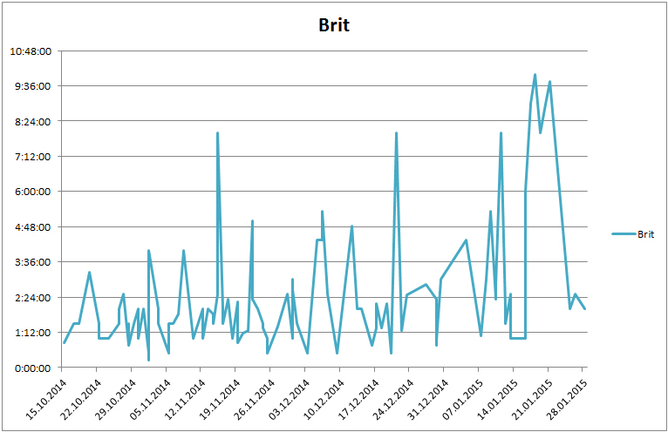
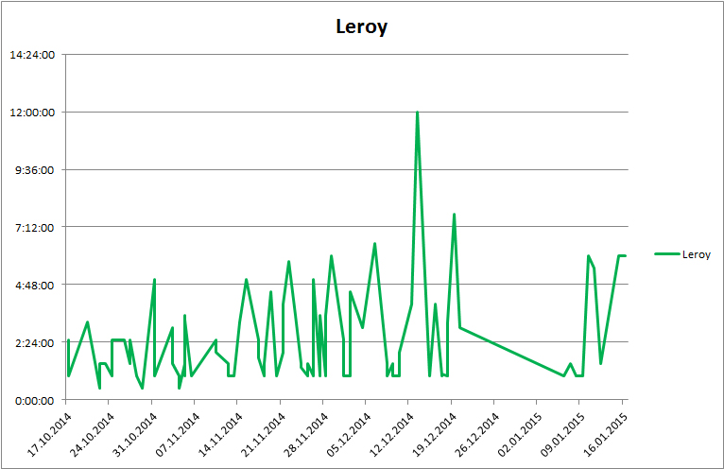
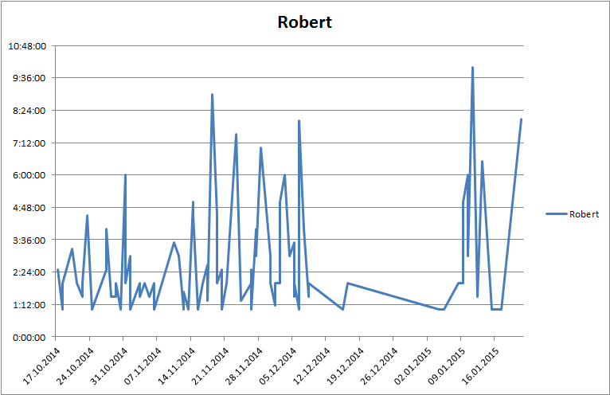

Slide 21
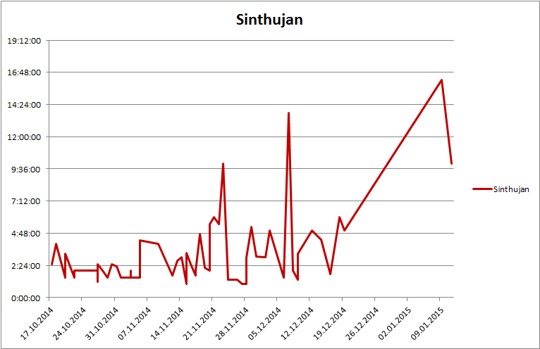

Slide 22
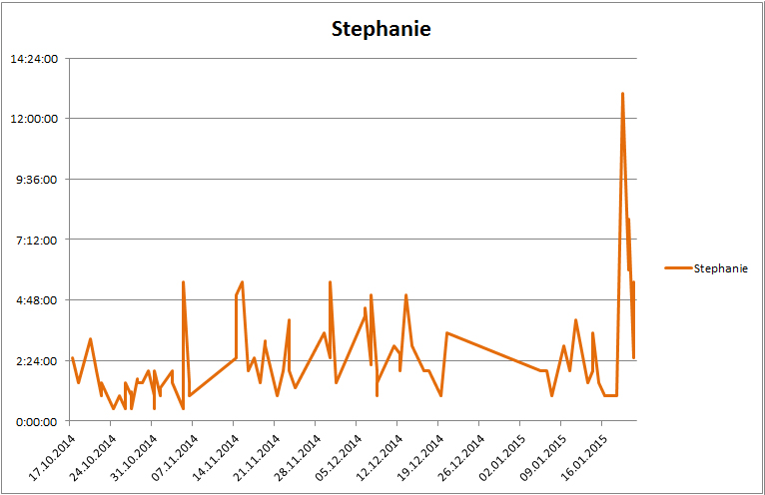

Slide 24
Teammitglied | Zeit insgesamt in h:min | Stunden pro Woche
Robert | 241 | 20,1
Leroy | 217:15 | 17,9
Sinthujan | 199:35 | 16,6
Stephanie | 214:30 | 17,8
Brit | 260:03 | 21,7

Slide 25
Fazit

Slide 26
Theorie konnte praktisch angewandt werden
Einblick in Projektmanagement
Arbeit mit Kunden interessant
(visuelle) Entwicklungsfortschritte sehr befriedigend
Vor- und Nachteile einer Teamarbeit kennen gelernt
Für Programmierneulinge zu wenig Vorbereitung bzw. mehr Einarbeitungszeit nötig
Sehr umfangreiches Projekt, neben dem anderen Studienablauf viel Zeitaufwand
SEHR viel gelernt, sehr umfangreiche Erfahrungssammlung
Erlernen von Tools, mit denen wir sonst wahrscheinlich nicht in Berührung gekommen wären

Slide 27
Wir stehen Ihnen gern für
Fragen zur Verfügung.

